Slide 1
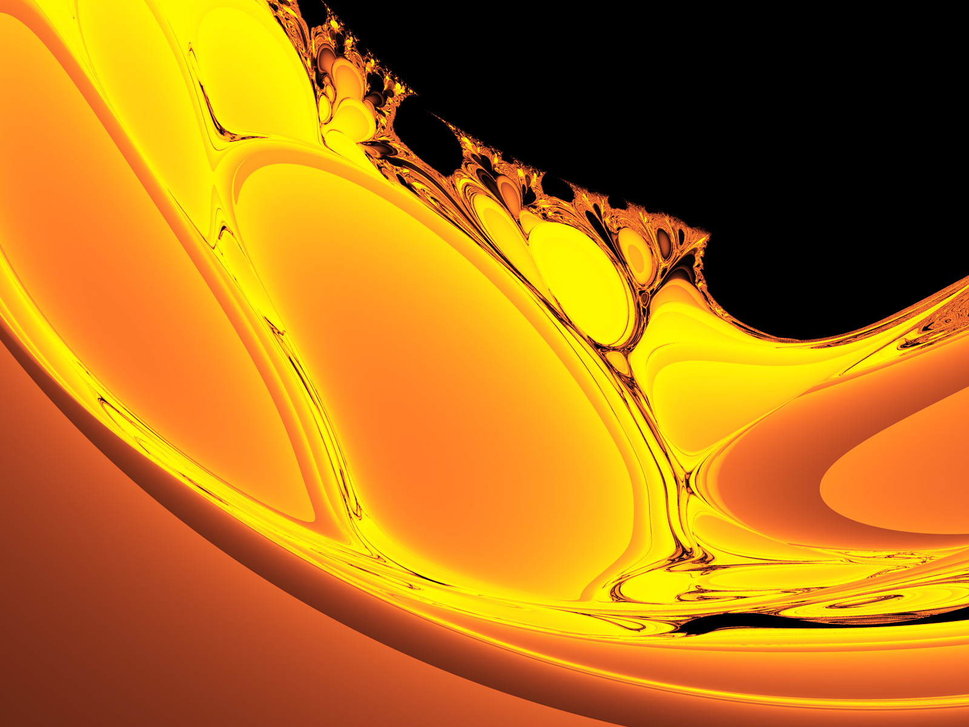
Жири. Склад жирів, їх утворення. Жири у природі. Біологічна роль жирів.

Slide 2
Жири - складні ефіри гліцерину і вищих одноатомних карбонових кислот.

Slide 3
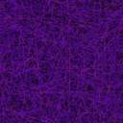
Головним критерієм, за яким ці речовини об’єднали в одну групу, є те, що вони не розчиняються у воді, але добре розчиняються у неполярних органічних розчинниках: естері, бензині, хлороформі.

Slide 4
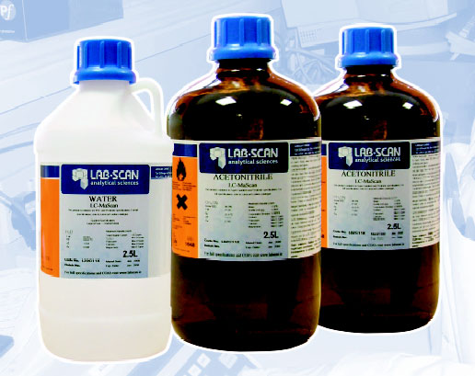

Slide 5
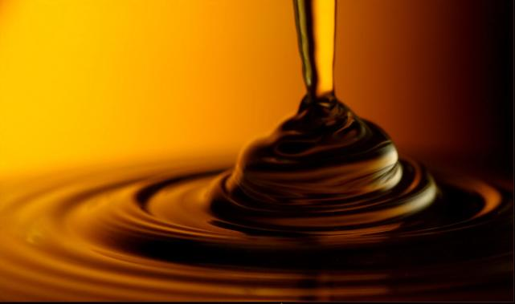
За хімічною структурою жири є складними естерами триатомного спирту гліцеролу та високомолекулярних жирних кислот.

Slide 6

Жирні кислоти – це органічні сполуки, до складу яких входить карбоксильна група та довгий вуглеводневий ланцюг.

Slide 7
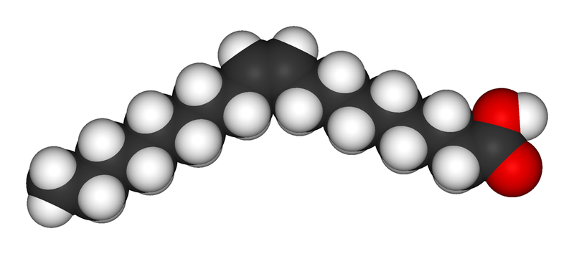
Найпоширенішими є:

Slide 8
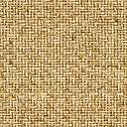

пальмітинова та

Slide 9

олеїнова жирні кислоти.

Slide 10
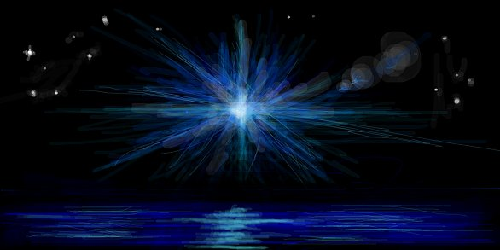
Жири - природна сировина, з якої за допомогою хімічних перетворень уперше добули вищі карбонові кислоти - насичені й ненасичені.

Slide 11
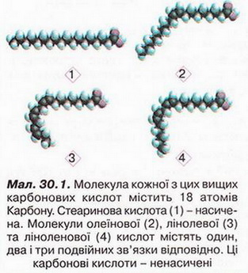

Slide 12
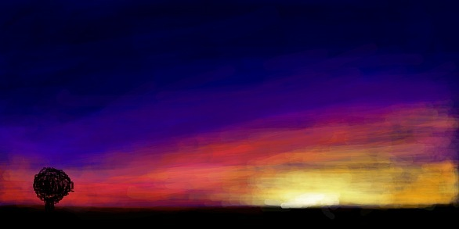
Перші припущення щодо наявності в жирах «прихованої кислоти» були зроблені ще в XVII столітті. Мила - натрієві й калієві солі вищих карбонових кислот - здавна виготовляли варінням жирів з лугом.

Slide 13
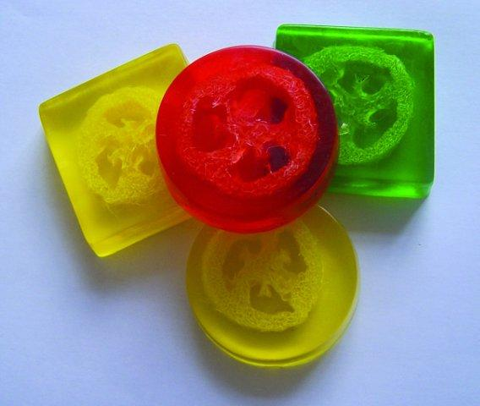

Slide 14
1741 р. французький хімік Клод Жозеф Жоффруа (1685-1752) дією сильної неорганічної кислоти на мило добув масну на дотик суміш. Він припустив, що добута маса є жиром. Досліджуючи її властивості, науковець виявив, що це не так.

Slide 15
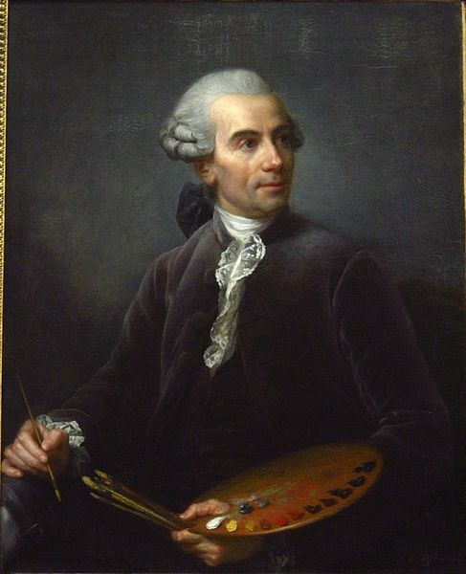

Slide 16
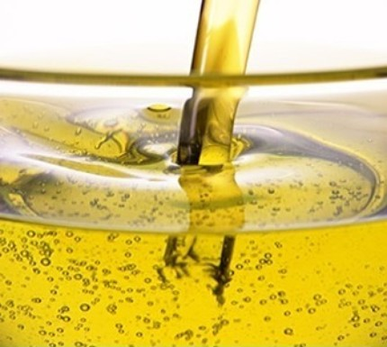
Які ж були подальші кроки на шляху з'ясування хімічної природи жирів?

Slide 17
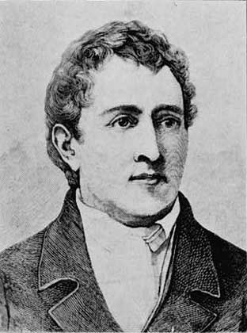

Slide 18
Гідроліз жирів - хімічна реакція, за допомогою якої 1779 р. шведський хімік Карл Вільгельм Шеєле виявив: один з продуктів гідролізу (розкладання під дією води) жирів - гліцерин.

Slide 19
1817 р. його співвітчизник Шеврьоль добув з жирів уже відому «солодку олію Шеєле».

Slide 21
Непересічне значення мало відкриття ним у продуктах дії водних розчинів лугів і кислот на різноманітні жири раніше невідомих сполук. Ними виявилися вищі карбонові кислоти – стеаринова, пальмітинова, олеїнова.

Slide 22
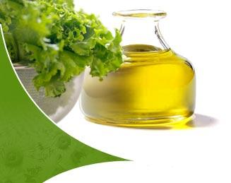

Slide 23
Сорок років потому Марселен Бертло встановив структуру гліцерину і з нього та вищих карбонових кислот синтезував жир. Отже, склад і структуру природних жирів було доведено експериментально.

Slide 24
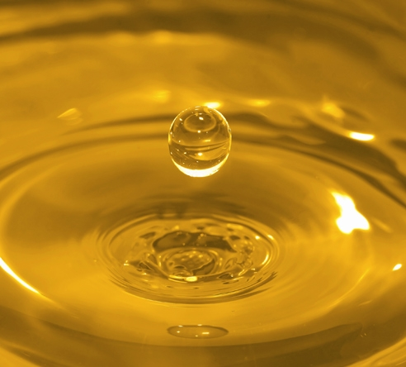

Slide 25

Жири містяться у всіх рослинах і тваринах.

Slide 26
У рослинах вони накопичуються переважно в насіннях, у плодовій м'якоті, у тваринних організмах - у сполучній, підшкірній і жировій тканині.

Slide 27
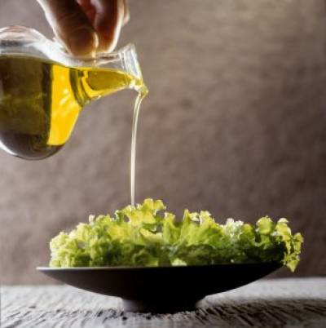
Тваринні жири (баранячий, свинячий, яловичий і т.п.), як правило, є твердими речовинами з невисокою температурою плавлення (виключення - риб'ячий жир)

Slide 28
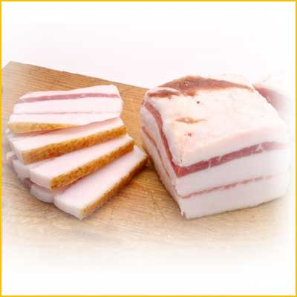
Тваринні жири містять переважно насичені жирні кислоти.

Slide 29
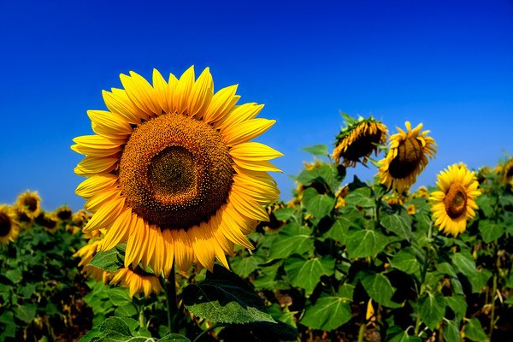
Рослинні жири (масла) отримують із зерен масляних рослин, наприклад із соняшника, хлопка, льону, сої. За ступенем очистки рослинного масла розділяють на: сирі, рафіновані, нерафіновані.

Slide 30
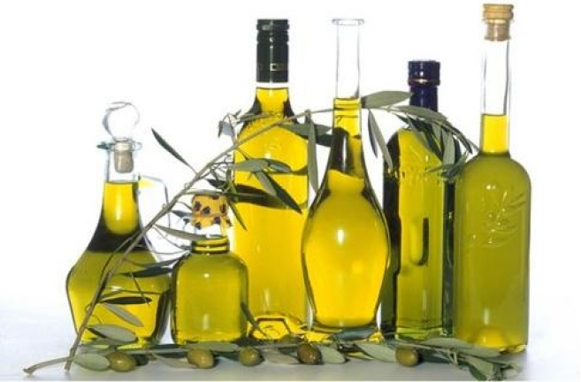
Рослинні жири багаті на ненасичені жирні кислоти.

Slide 31
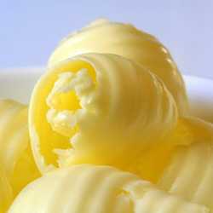
Жири - висококалорійні продукти. Деякі жири містять вітаміни A, D (наприклад, риб'ячий жир, особливо трісковий жир), Е (бавовняна, кукурудзяна олія).

Slide 32
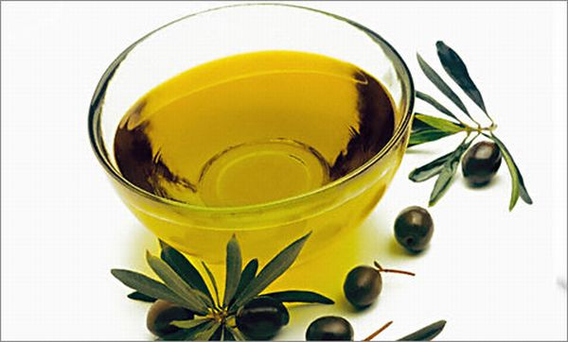

Slide 33

Жири відрізняються гарною засвоюваністю, що залежить від сорту і консистенції жиру. Краще засвоюються рідкі жири і жири з більш низькою температурою плавлення.

Slide 34
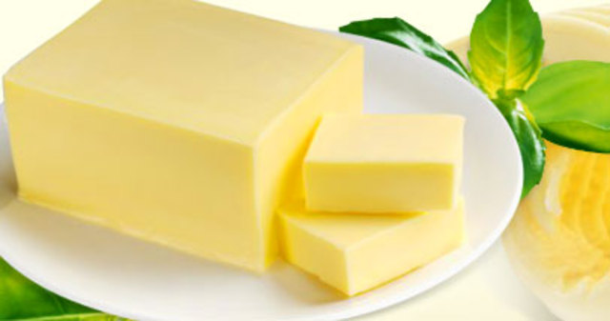
Жири мають велике значення в народному господарстві. Вони використовуються в парфумерії, шкіряній і лакофарбовій промисловості, у виробництві мила, маргарину і т.п.

Slide 35

Жири мають величезне біологічне значення.

Slide 36

Вони виконують в організмі різні функції.

Slide 37
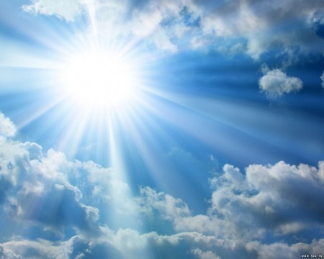
Жири охороняють організм від теплових утрат, тому що є поганим провідником тепла.

Slide 38
Частина жиру використовується для побудови кліток (структурний жир), частина відкладається у виді запасної резервної речовини (резервний жир).

Slide 39

Жир захищає деякі органи (наприклад, печінка) від механічних впливів, тому що має визначену пружність.

Slide 40
Жири в організмі можуть утворюватися не тільки з жирів, що надходять з їжею, але й у результаті синтезу з вуглеводів і білків.

Slide 41
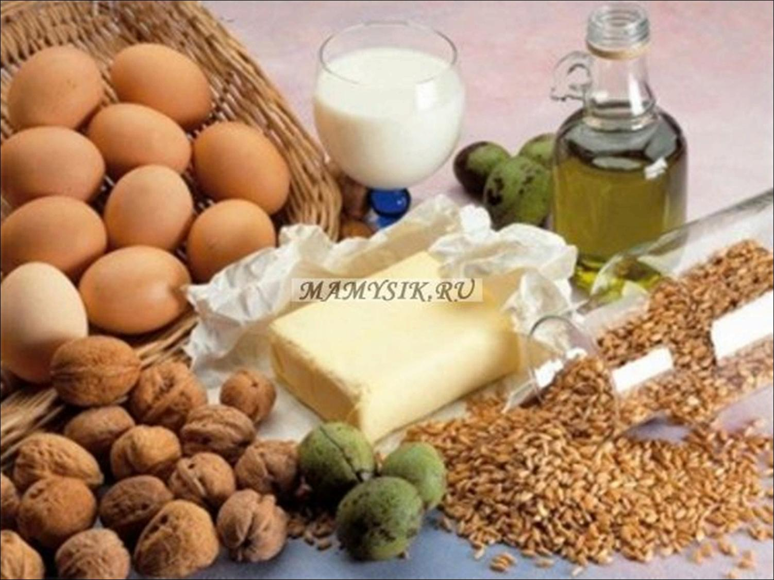
При повному виключенні жиру з їжі він все ж таки утворюється і в досить значній кількості може відкладатися в організмі. Основним джерелом утворення жиру в організмі служать переважно вуглеводи.

